Slide 1
(VBA 보고서) KW univ., 정은지 eunjijung1107@gmail.com, 010 8596 9368
Weekly Report

Slide 2
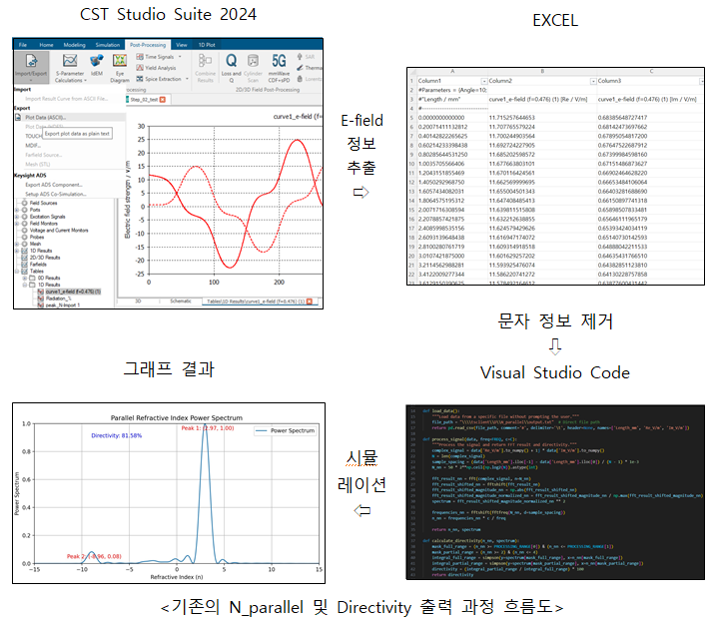
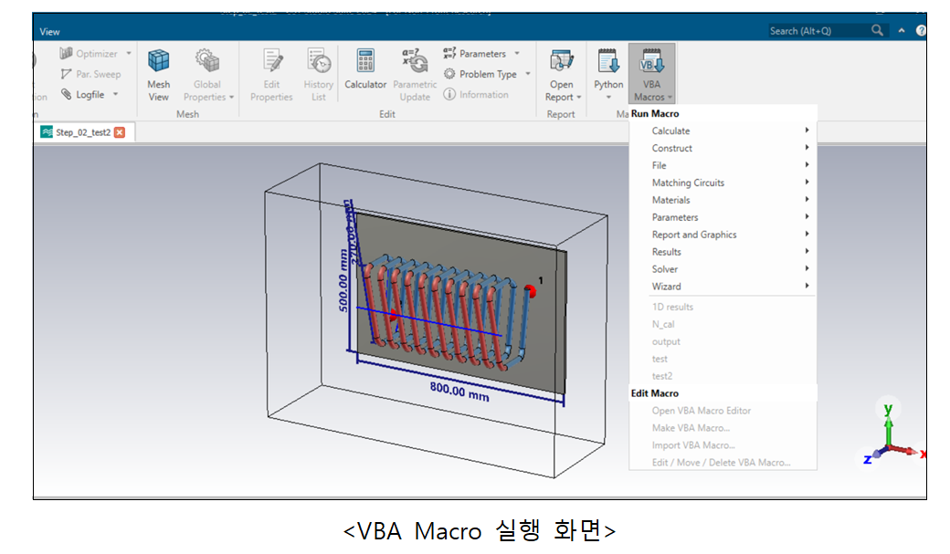
VBA CODE
N_parallel 추출 방법 전후 비교 블록도
 | 기존 | 현재(쉴드 X) | 현재(쉴드 O)
시간 | 1-2 분 | 1 분 | 2-3 분
프로그램 수 | 3 개 | 1 개 (CST) | 1 개 (CST)
CST, EXCEl, VS CODE

Slide 3
VBA CODE
VBA 코드 작성 시 발생하는 문제점들
Complex number 취급 불가 (실수 O, 허수 X)
CST에 내장된 VBA 함수 부족 및 정보의 한계
VS CODE, MATLAB 등 다른 프로그램을 연계하는 계기
Optim 과정에 Macro 추가 어려움
시뮬레이션이 1회 돌아간 후 macro로 n||, directivity 값 업데이트 작업 불가
VBA 코드를 통한 1D results 정보 추가 불가로 인한 n||, directivity 변수화 어려움
내장된 변수(e.g. S parameter)처럼 n||, directivity 계산 방법을 VBA 코드로 정의하고 코드로
1D results에 추가함으로써 Otim 변수로 사용하려는 전략(Otim에 macro 추가 불가의 대체 방안) 불가

Slide 4
VBA CODE
핵심 함수들 코드 및 설명
' E-Field data extraction Set dataY = ResultTree.GetResultFromTreeItem("Tables\1D Results\curve1_e-field (f=0.476) (1)", "3D:RunID:0")
해당 파일의 E-field의 정보를 가져오는 코드는 위와 같이 표현할 수 있다.
' Save To data file (save only numeric values separated by tabs) For index = 0 To totalPoints - 1 Re_Vm(index) = dataY.GetYRe(index) Im_Vm(index) = dataY.GetYIm(index) Length_mm(index) = dataY.GetX(index) ' Save data format as “length, real part, imaginary part” Print #fileNum, Length_mm(index) & vbTab & Re_Vm(index) & vbTab & Im_Vm(index) Next index
txt 파일에 E-field 정보(Length, Re, Im)를 저장하는 코드이다.

Slide 5
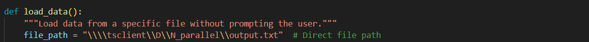
VBA CODE
' Python Address settings Dim scriptPath As String scriptPath = "\\tsclient\D\N_parallel_Sinlge_data_20241105.py"
N_parallel 및 Directivity를 출력하기 위한 파이썬 코드 주소를 설정한다.
' Python execution Dim result As Double result = Shell("python """ & scriptPath & """", vbNormalFocus)
Visual Studio Code에서 시뮬레이션 돌린 결과를 불러오는 코드이다.
txt 주소를 고정하도록 수정한 파이썬 코드이다.

